Slide 1
Презентация к уроку окружающего мира, 1 класс УМК «Школа России»
Муниципальное казённое общеобразовательное учреждение
«Средняя общеобразовательная школа №8»
Левокумского муниципального округа Ставропольского края
Составитель: Чаракова Аминат Абдулаевна,
учитель начальных классов
квалификационная категория: «соответствие»

Slide 2
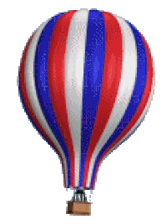

Slide 3
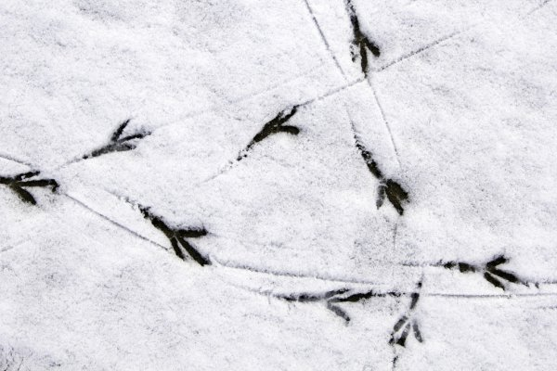

Slide 4
Цель: расширить знания о птицах, зимующих в наших краях, познакомить с перелётными птицами, выяснить где они зимуют.
Задачи:
1. Познакомить учащихся с понятиями «перелетные» и «зимующие» птицы, раскрыть причины перелета птиц;
2. Создание условий для формирования заботливого отношения к птицам.
3. Развивать познавательный интерес к окружающему миру путём привлечения занимательного материала, создания проблемных ситуаций;
4. Развивать логическое мышление, воображение, восприятие, речь.
5.Воспитывать интерес к окружающему миру; желание учиться и делать открытия; воспитывать умение слушать других.

Slide 5
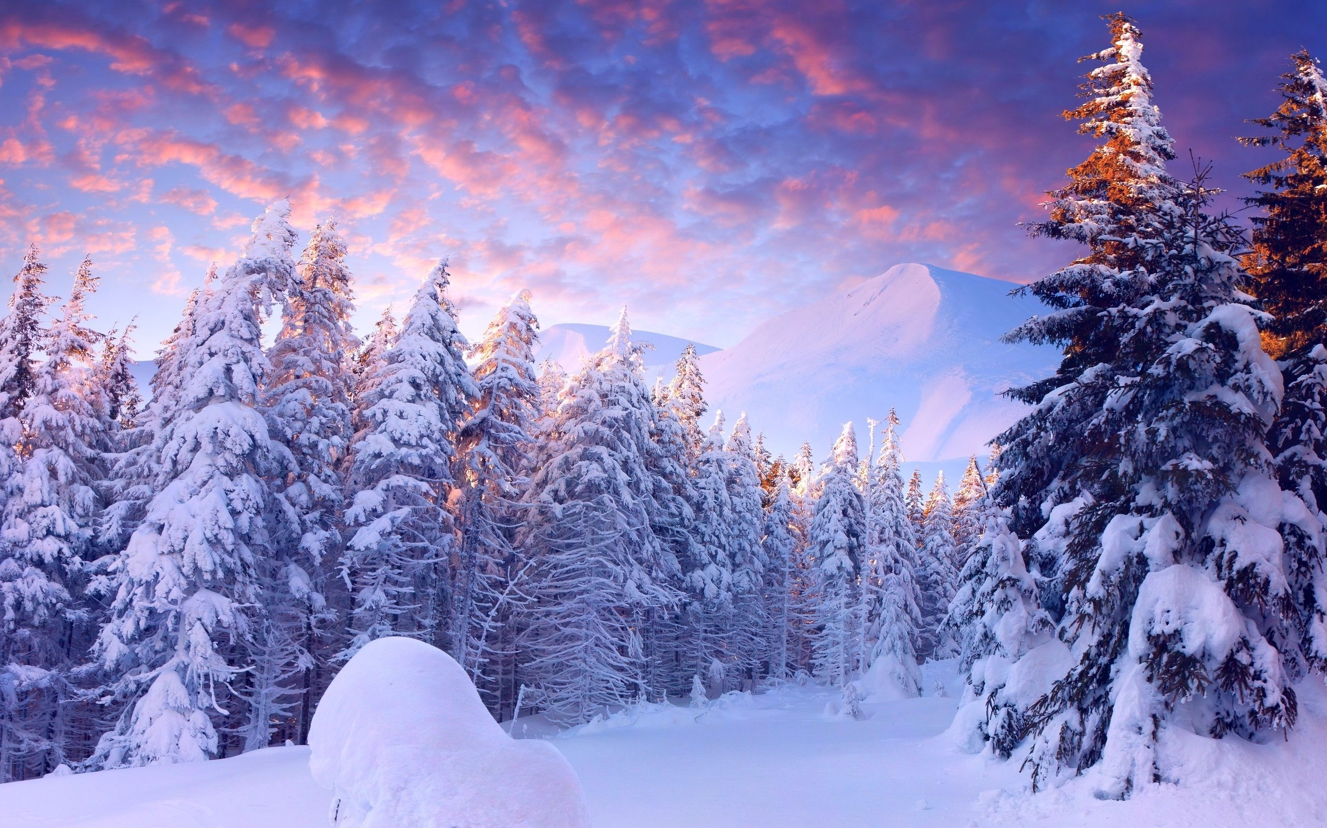

Slide 6
Остановка "Игровая"

Slide 7
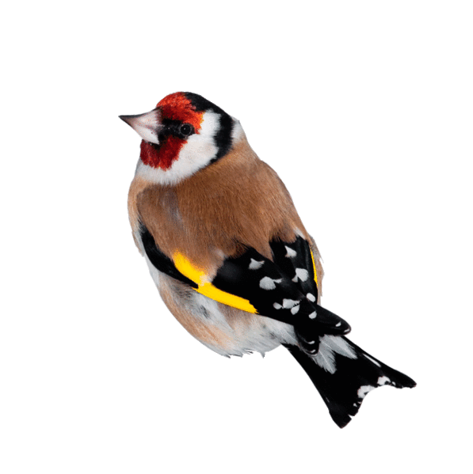
Тема урока:
Где зимуют птицы?

Slide 8
Остановка «Загадочная"

Slide 9
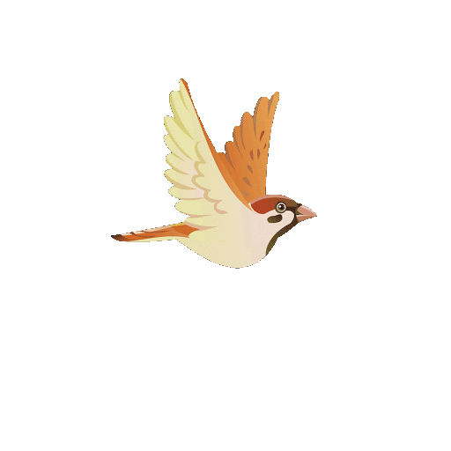
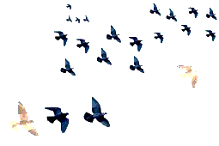
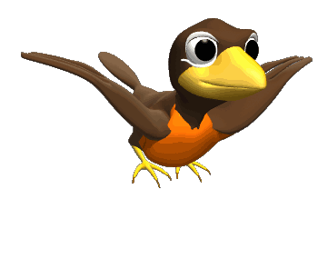
Физкультминутка

Slide 10
Остановка «Групповая»

Slide 12
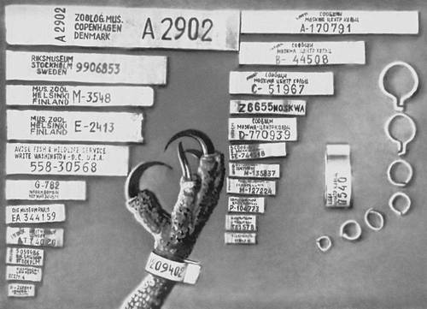
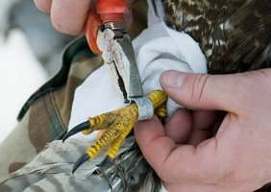
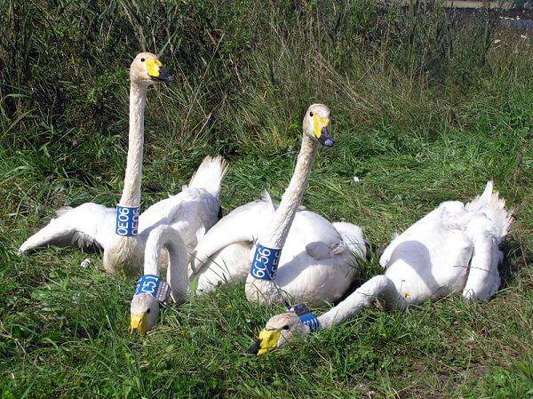
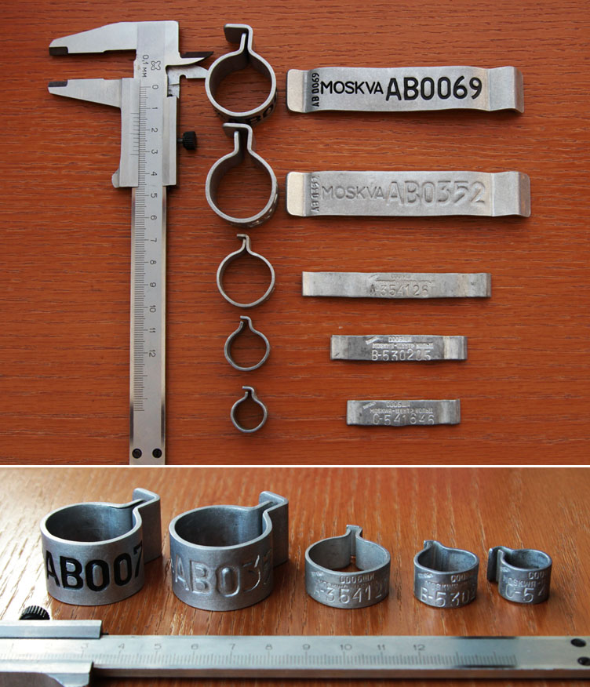
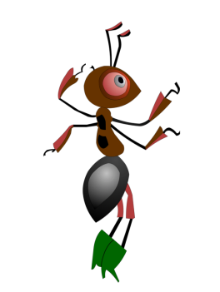
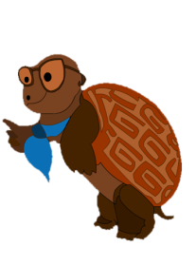
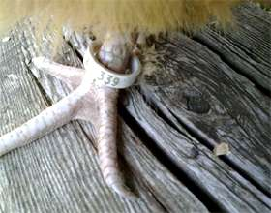
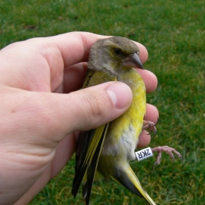
Кольцевание птиц

Slide 14
Остановка «Работа в паре»
синица
жаворонок
зяблик
дятел
ласточка
поползень

Slide 15
Остановка «Работа в паре»
синица
жаворонок
зяблик
дятел
ласточка
поползень

Slide 16
Рефлексия
1.Сегодня я узнал(а)…
2. Я научился различать…
3.Теперь я могу объяснить…

Slide 17
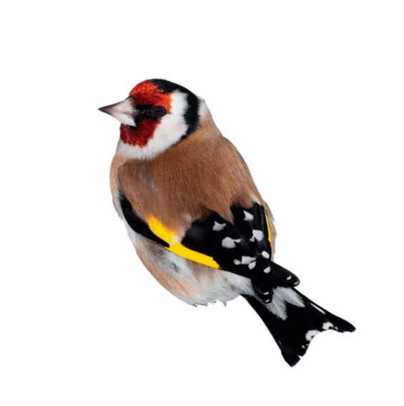
Спасибо
за урок !

